Slide 1


COOPERATIVA
VENTASMILE
CATÁLOGO TEXTIL

Slide 2
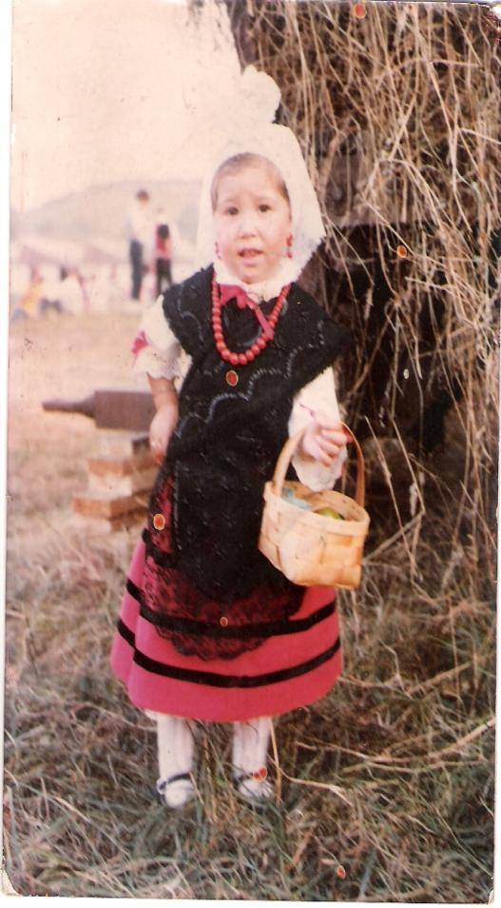
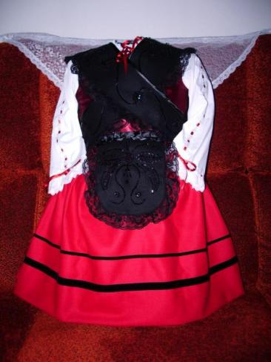
Este catálogo es
exclusivamente de
Productos
textiles.
Esperamos que os guste.

Slide 3
ÍNDICE
Delantal
Camiseta pintada a mano
Camiseta I
Camiseta II
Camiseta
Pañuelo o Fular
Gorro
Guantes
Diadema

Slide 4

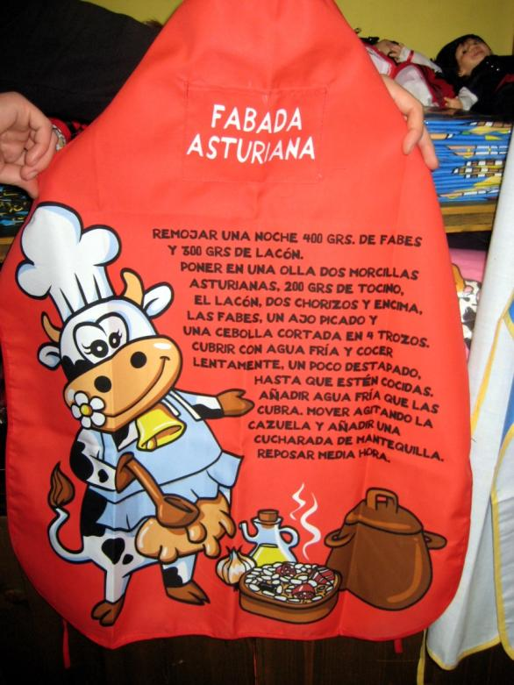
Delantal
Como pueden ver en la foto es un delantal rojo. En la parte superior está grabado el título de una receta que describe un poco mas abajo al lado de una vaca felizmente cocinando la receta que el delantal nos explica cómo realizar.
Precio: 6.90€ negociables
Material: plástico
Se manda en series de varias unidades por cajas.

Slide 5

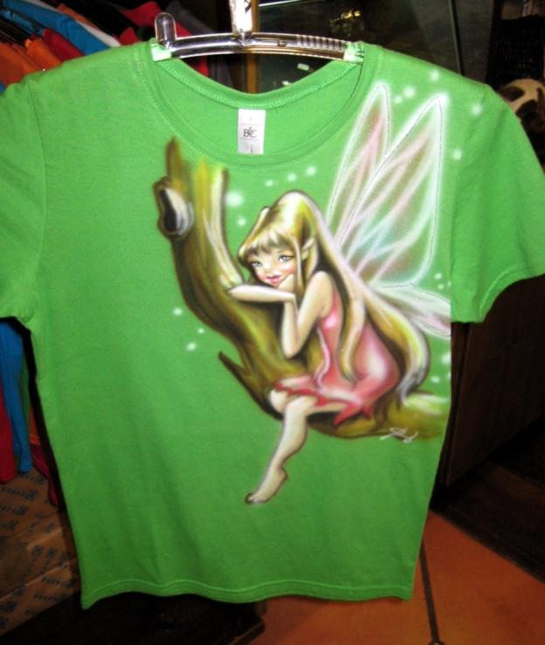
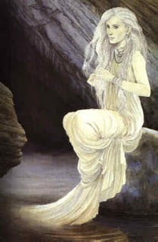

Camiseta pintada a mano
Se trata de una camiseta en tono verde, se diferencia de las demás camisetas en que el estampado está dibujado a mano, en vez de impreso desde una plantilla. El dibujo es una Xana, un personaje de la mitología asturiana muy popular.
Precio: 33€
Material: algodón.
Se manda en series de varias unidades por cajas.

Slide 6
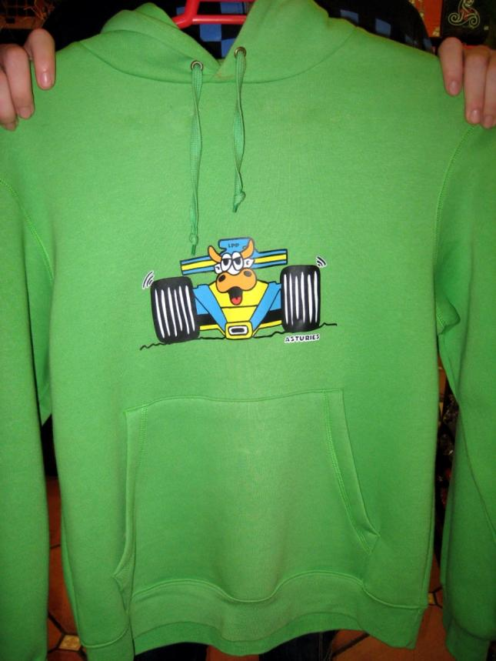
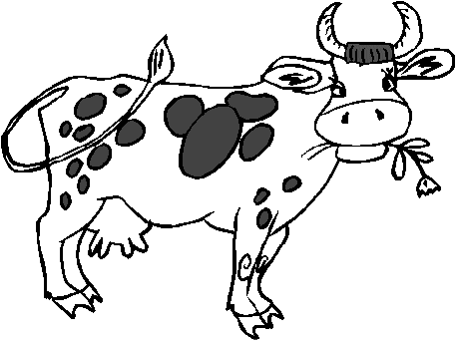
Sudadera
Sudadera verde, de textura gorda y de calidad. En ella, esta impresa una foto de un coche de fórmula 1, que conduce una vaca (animal mas conocido en Asturias)
Precio: 19.90€ negociables
Material: algodón.
Se manda en series de varias unidades por cajas.

Slide 7
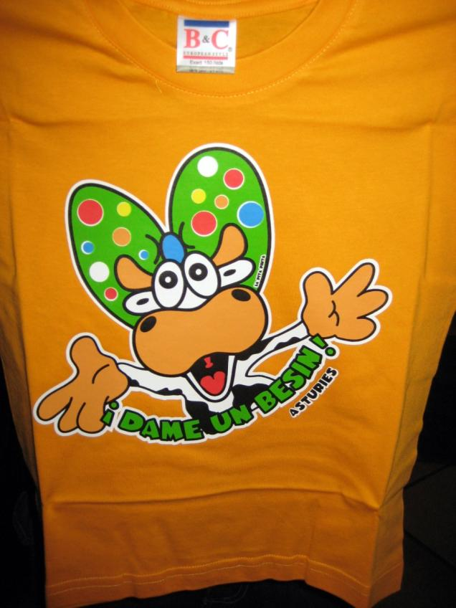
Camiseta I
Camiseta que trata de manejar humorísticamente la imagen de una vaca con colores vivos. Tiene impresa una frase que trata de buscar humor y simpatía.
Precio: 8.95€ negociables.
Material: algodón
Se manda en series de varias unidades por cajas.

Slide 8

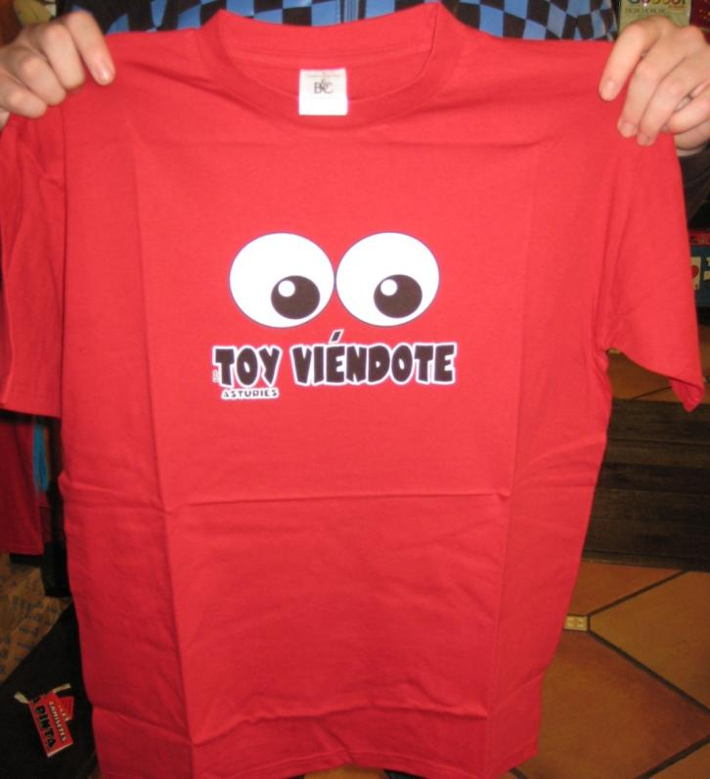

Camiseta II
Camiseta, con unos ojos impresos que te observan, y busca el humor al igual que en la anterior, con una frase, que en este caso es: “Toy viéndote”
Precio: 8.95€
negociables.
Material: algodón
Se vende por series de varias unidades por cajas.

Slide 9

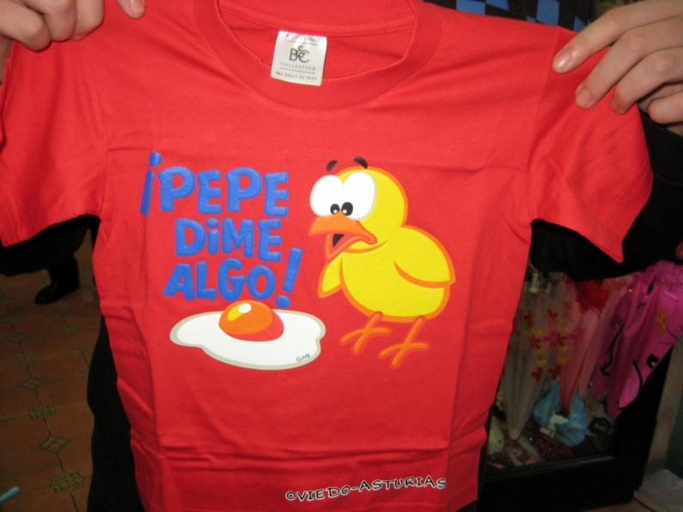

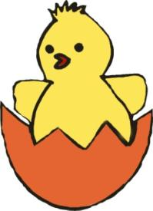
Camiseta
Camiseta, en tono rojizo. Esta camiseta no tiene raíces en Asturias, ya que el dibujo no es una vaca, si no un pollito que busca el humor en la persona que observa la camiseta.
Precio: 9€ negociables.
Material: algodón.
Se venden por series de varias unidades por cajas.

Slide 10

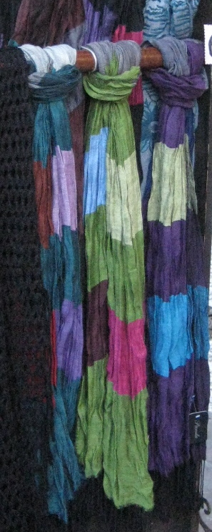

Pañuelo o fular
Pañuelo que podemos utilizar bien como bufanda o bien como fular. Es un complemento a la hora de vestir que da mucha clase y nos salva muchas veces para conseguir un look mas arreglado.
Precio: 6€
Material: algodón. Se venden por series de varias unidades por cajas.

Slide 11

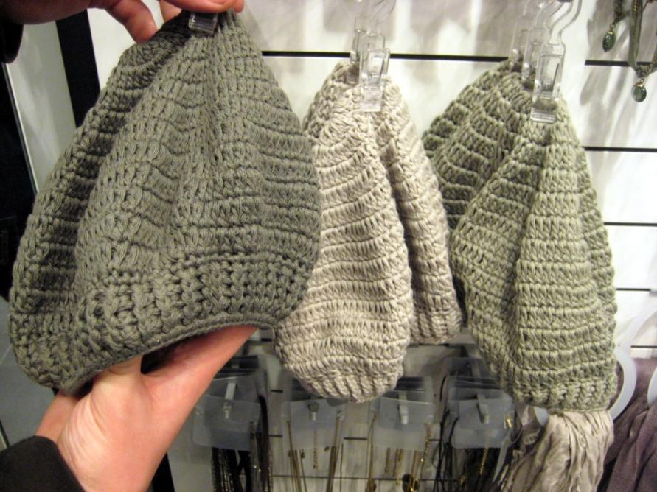
Gorro
Podemos observar tres variaciones de colores, todas de ellas en verde pero diferente tonalidad.
Consiste en unos gorros que nos protegen del frío y del mal tiempo, pero también como complemento.
Precio: 9.95€
Material: algodón.
Se venden por series de varias unidades por cajas.

Slide 12
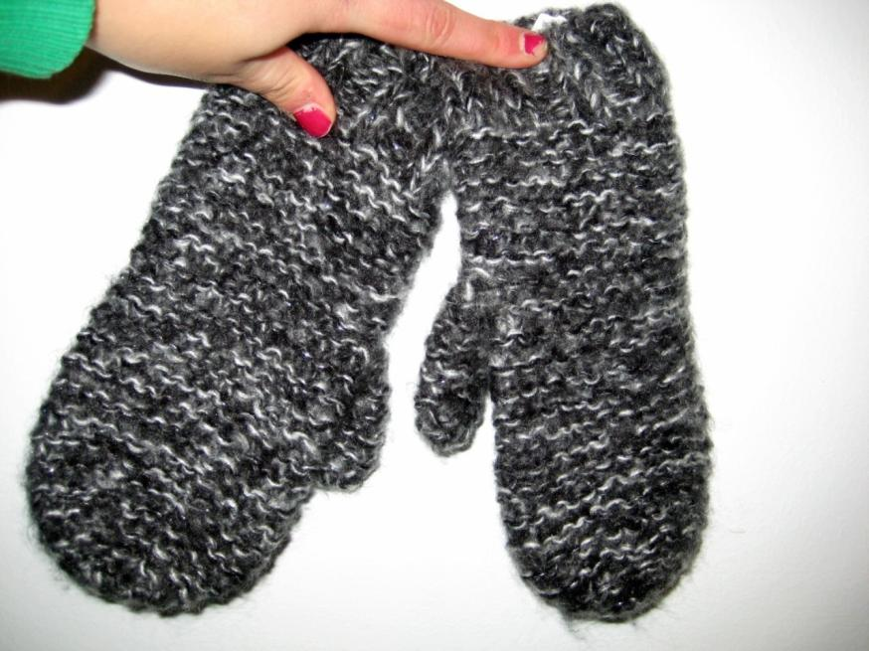
Guantes
Guantes oscuros tejidos con líneas de colores claros.
Material: lana.
Se venden por series de varias unidades por cajas.
Precio: 9.95€

Slide 13

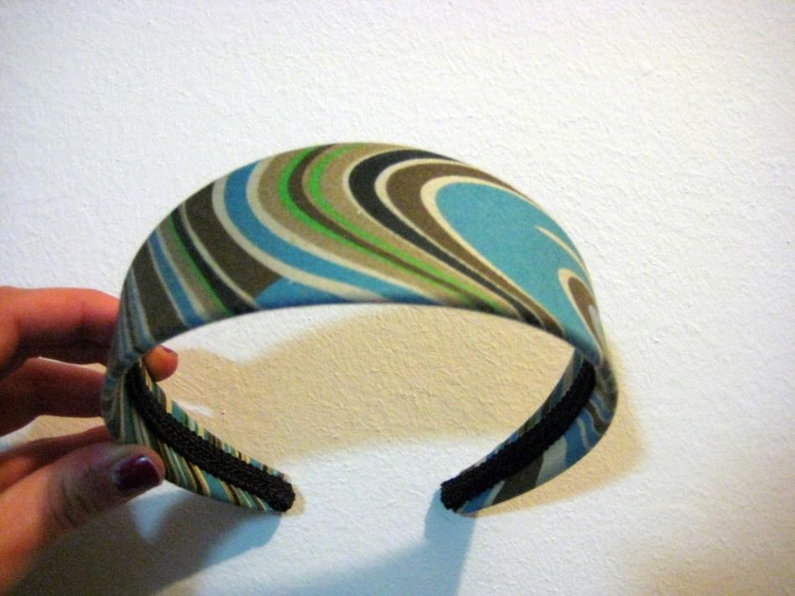


Diadema
Diadema en la que los colores protagonistas son el azul, verde, marrón, negro y blanco.
Precio: 4.95€
Material: algodón y plástico.
Se venden por series de varias unidades por cajas.

Slide 14
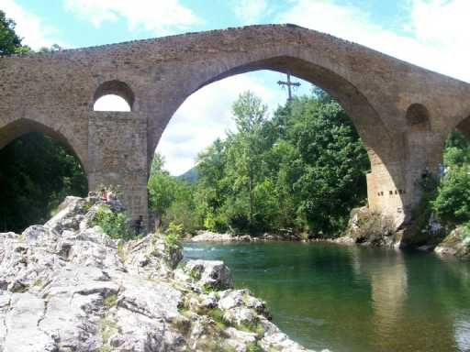



Estos han sido los productos de textil propuestos por nuestra cooperativa VENTASMILE.
Esperamos que os hayan agradado.
VENTASMILE
IES Pérez de Ayala
c/Plaza Guillem Lafuerza, 33010
Oviedo Asturias

